Slide 1

О ВРЕДЕ
ЗЛОУПОТРЕБЛЕНИЕМ АЛКОГОЛЯ
ГБУЗ «Самарский областной центр
медицинской профилактики»
Тольяттинский территориальный отдел
Март 2014

Slide 2
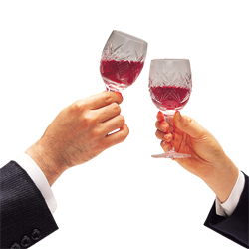
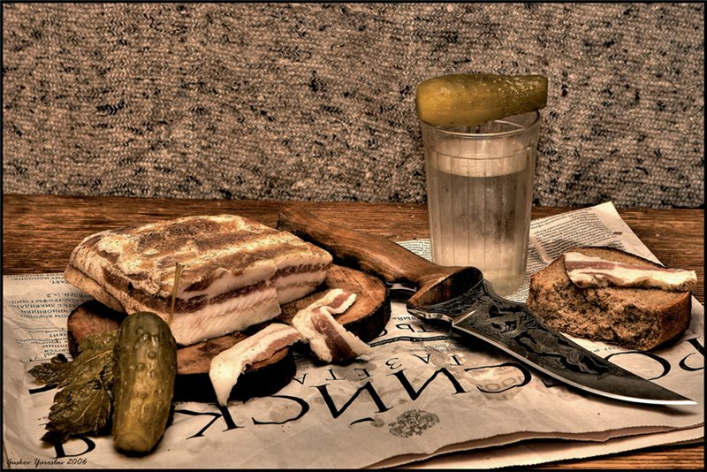
НЕ ДАЙТЕ АЛКОГОЛЮ
УБИТЬ СЕБЯ!
Потребление алкоголя не входит в список естественных человеческих потребностей. Человек начинает потреблять алкоголь исключительно по искусственным причинам.
Одной из таких искусственных причин являются разнообразные традиции: пить водку на похоронах, на свадьбах, пить пиво в бане или вечером перед телевизором и так далее.

Slide 3
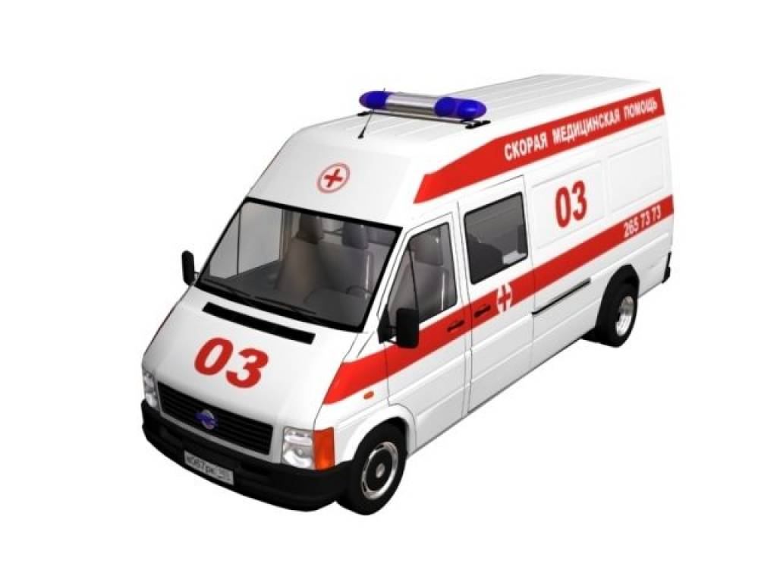
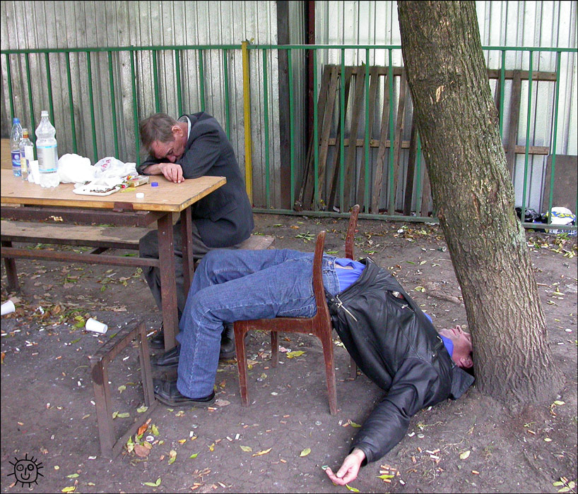

Slide 4
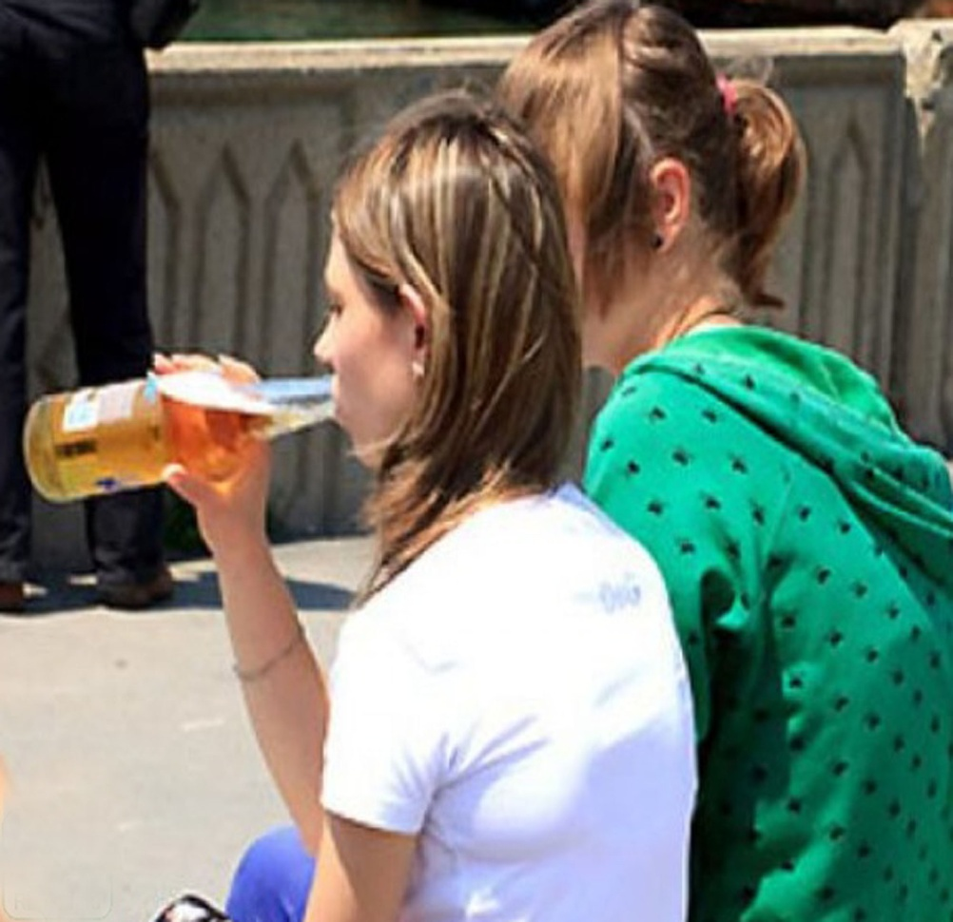
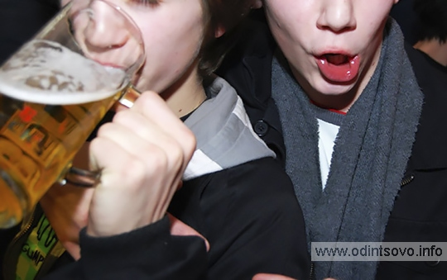
ПОДРОСТКОВЫЙ АЛКОГОЛИЗМ.
Многие подростки с гордостью отмечают у своих товарищей повышенную устойчивость к алкоголю, считая, что это связано с физическим здоровьем.

Slide 5
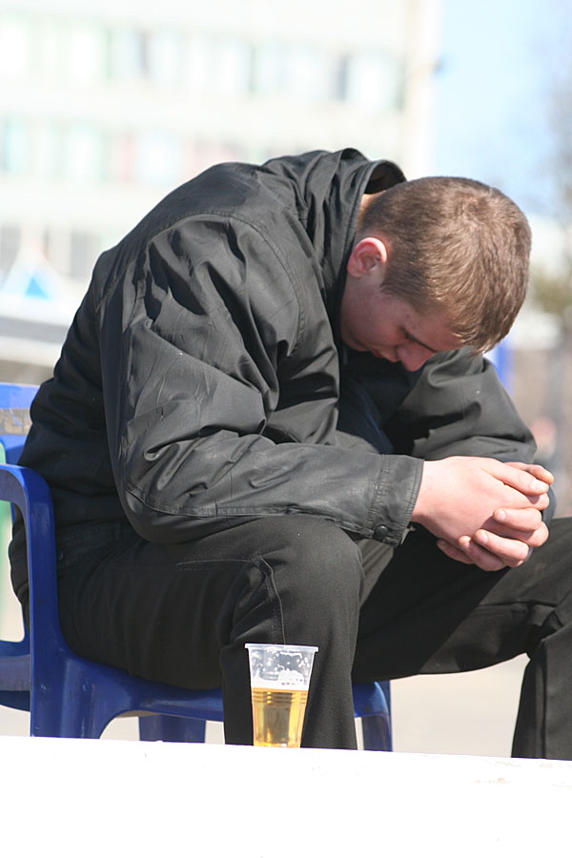
А на самом деле повышенная устойчивость к водке — первый признак начинающегося алкоголизма.
Специалисты едины во мнении, что любое употребление спиртных напитков в подростковом возрасте представляет собой злоупотребление. Молодой организм довольно быстро привыкает к большим дозам алкоголя. Алкоголизм стремительно «молодеет».

Slide 6
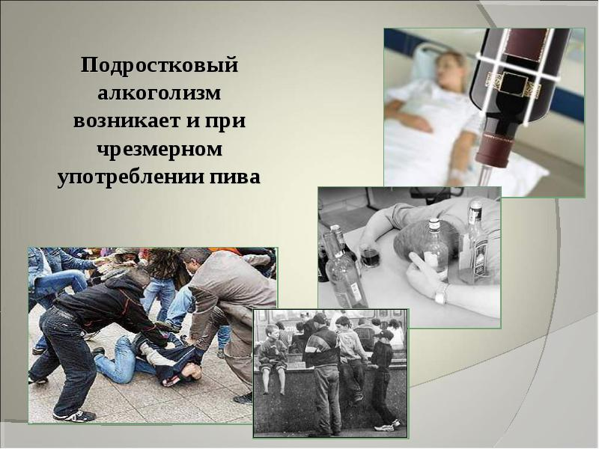

Slide 7
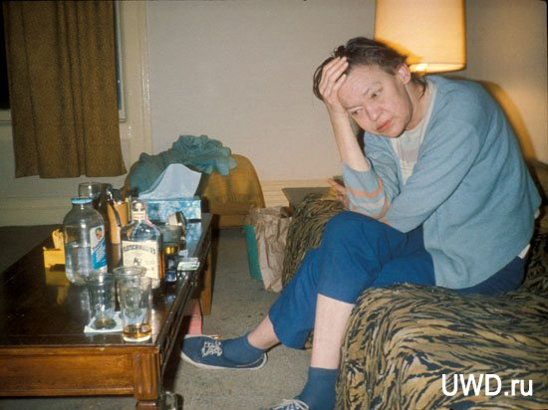
ЖЕНСКИЙ АЛКОГОЛИЗМ
Алкоголь беспощаден к женскому организму. Привлекает женщин в алкоголе — возможность расслабиться, отвлечься от проблем. Чем чаще женщина выпивает, тем быстрее развивается толерантность к малым дозам алкоголя, начинается гонка доз.

Slide 8
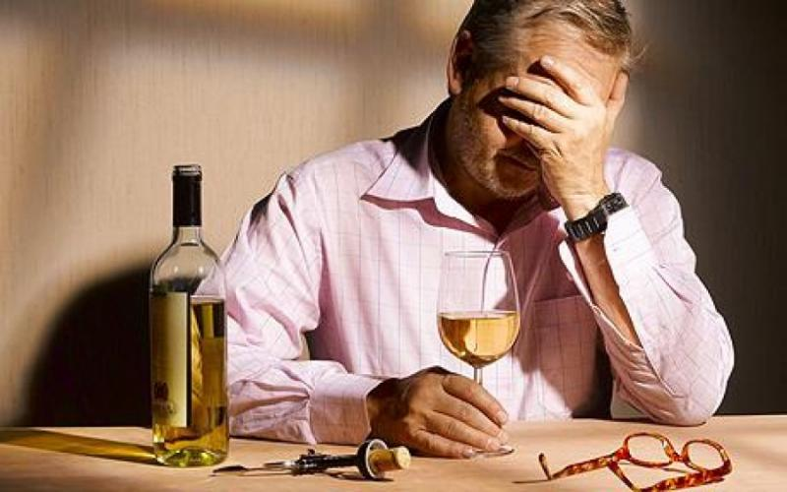
МУЖСКОЙ АЛКОГОЛИЗМ
Для мужского алкоголизма характерен более длительный период перехода от стадии злоупотребления спиртными напитками до стадии развития хронического алкоголизма, чем у женщин (около 15 лет). У мужчин более высокий уровень фермента, расщепляющего этиловый спирт

Slide 9
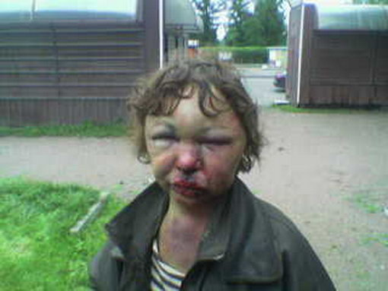
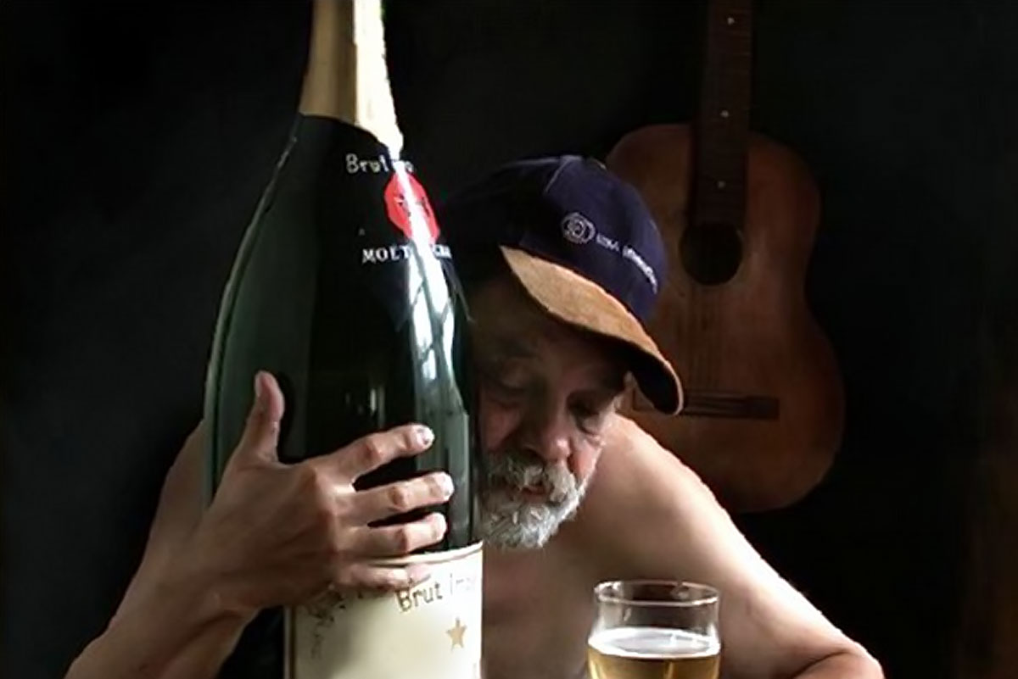
Регулярное потребление алкогольных напитков приводит как у женщин, так и у мужчин к запоям, расстройствам психики в виде делирия, галлюциноза или параноида , утяжеляется абстиненция, усугубляется деградация личности, пропадает интерес ко всему кроме спиртного, возникают апатия и т.д

Slide 10
ПОРАЖЕНИЯ ОРГАНОВ.
Зачастую вред наносится даже в том случае, когда человек не чувствует каких-либо временных негативных влияний алкоголя, таких как опьянение.

Slide 11
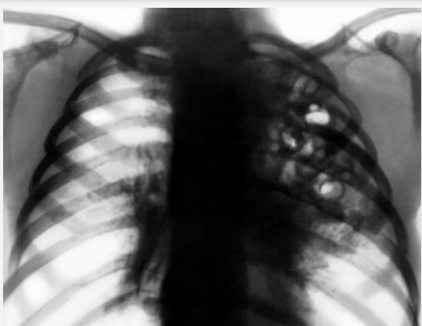
ОРГАНЫ ДЫХАНИЯ
Когда алкоголь «бьёт» по органам дыхания-
то у человека могут возникнуть:
бронхит,
трахеобронхит,
пневмония,
ларингит,
эмфизема лёгких,
пневмосклероз и туберкулёз.

Slide 12
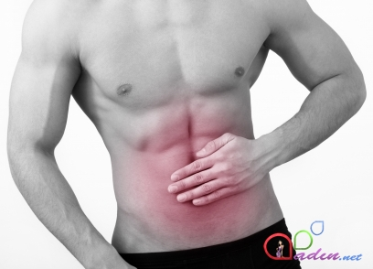
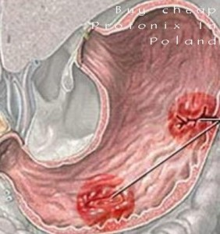
ЖЕЛУДОК И ПОДЖЕЛУДОЧНАЯ ЖЕЛЕЗА
Желудок – часто превращается
в мишень для алкоголика.
Спиртные напитки могут спровоцировать:
панкреатит,
энтероколит,
гастрит алкогольной формы
и язвенная болезнь желудка.

Slide 13
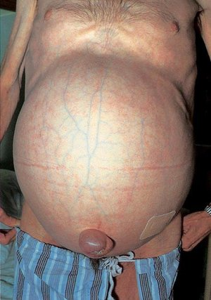
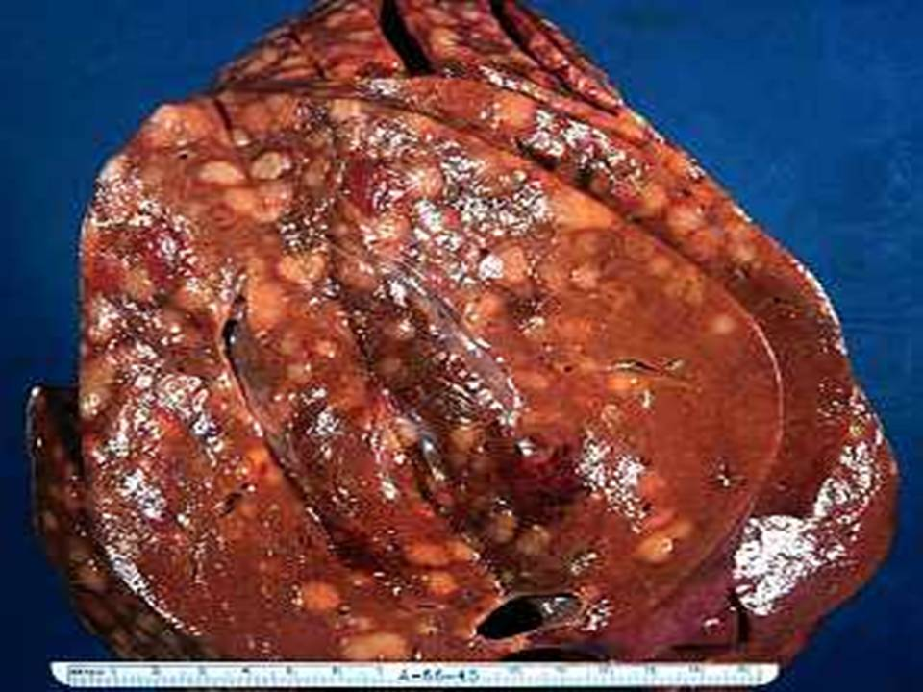
ПЕЧЕНЬ.
Алкогольное поражение печени – это то, чего не пожелаешь даже заклятому врагу.
Три главные заболевания печени, формирующиеся у алкоголика – это
гепатоз,
гепатит хронический
и цирроз

Slide 14
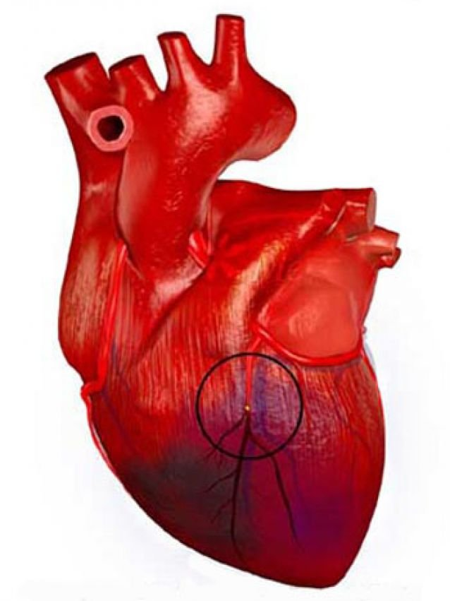
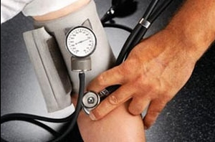
СЕРДЕЧНО-СОСУДИСТАЯ СИСТЕМА
Если вы не хотите страдать от
гипертонической болезни,
тахикардии,
инсульта или
ишемической болезни сердца,
то вам необходимо срочно завязать с алкоголем.

Slide 15
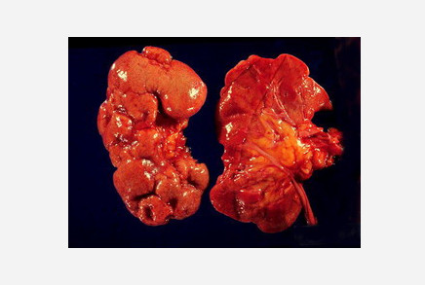
Поражение почек при алкоголизме обусловлено прямым токсическим влиянием этанола, при этом поражаются клетки почечной ткани.
Ранней формой поражения почек является острая токсическая нефропатия.
ПОЧКИ

Slide 16
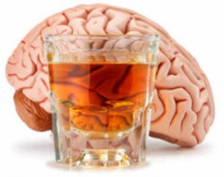
ГОЛОВНОЙ МОЗГ И НЕРВНАЯ СИСТЕМА.
Головной мозг является одним из главных органов-мишеней алкоголя. Здесь его концентрация оказывается намного выше, чем в остальных органах.

Slide 17
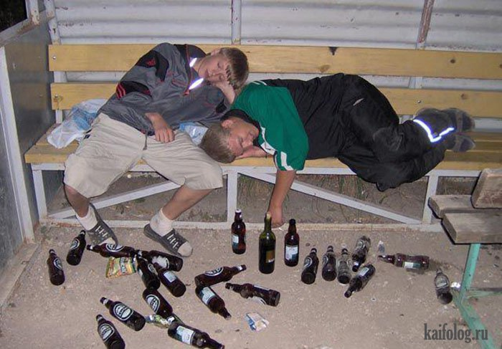
Из-за изменений метаболизма в нервной ткани формируется алкогольная зависимость.
Мы привыкли называть это безобидными, порой даже поэтическими, словами: «расслабиться», «забыться», «захмелеть», «алкоголь вскружил голову». На самом же деле - алкоголь приводит к разрушению коры головного мозга, онемению и последующему отмиранию его участков.
.

Slide 18
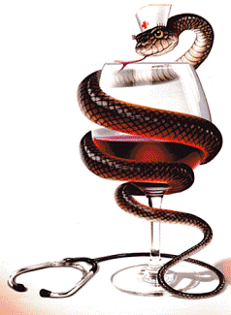
ЭТО НУЖНО ЗНАТЬ,
ЧТОБЫ ИЗБЕЖАТЬ АЛКОГОЛИЗМА
Критерии употребления алкоголя
в сутки:
Избыточное употребление алкоголя:
для женщин: более 20 г чистого спирта;
для мужчин: более 40 г чистого спирта.
Злоупотребление
алкоголем-
для женщин: более 40 г чистого спирта;
для мужчин: более 60 г чистого спирта.

Slide 19
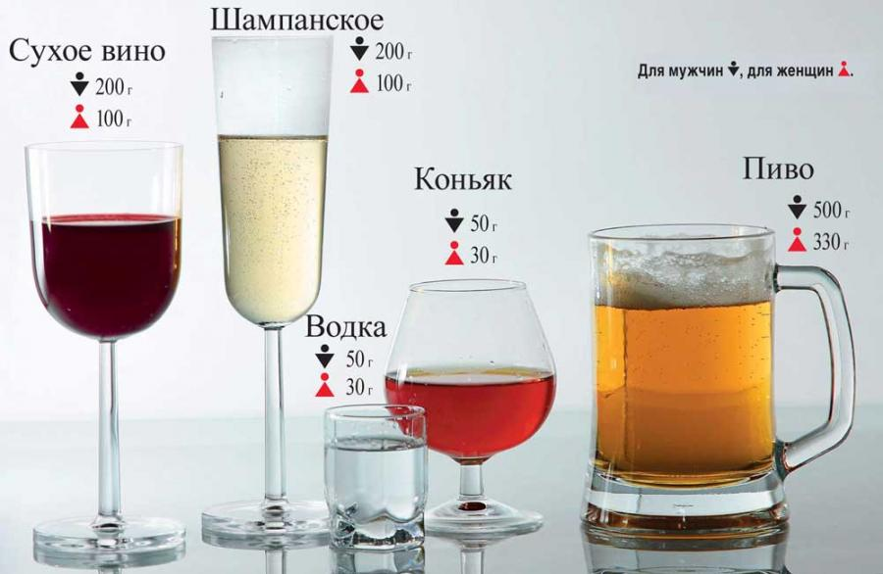
ЭТО НУЖНО ЗНАТЬ,
ЧТОБЫ ИЗБЕЖАТЬ АЛКОГОЛИЗМА
Оценка потребления алкогольных напитков в 100 мл:
пиво = 4 г этанола;
сухое вино =9,27г этанола;
крепленое вино=12,27 г этанола;
крепкие спиртные напитки = 32,27 г этанола

Slide 20

КАК СОКРАТИТЬ ПОТРЕБЛЕНИЕ
АЛКОГОЛЯ?
-Контролируйте количество выпитых напитков;
-Пейте медленно, не выпивайте рюмку за один раз;
-Обязательно закусывайте, когда выпиваете;
-Научитесь говорить «нет», когда вам предлагают выпить; - Замените «выпивку» на свои любимые увлечения.

Slide 21
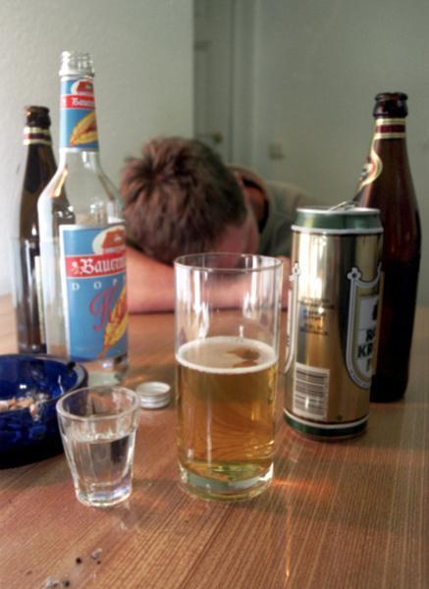
С ЧЕГО НАЧАТЬ?
-Оцените свою привычку «выпить»
-Исключите причины, способствующие частому употреблению алкоголя
-Проанализируйте:
Возникают ли у Вас сложности, связанные с потреблением алкоголя (со здоровьем, в семье, работе?)
-Остановитесь, если количество потребляемого алкоголя превышает нормативы.

Slide 22
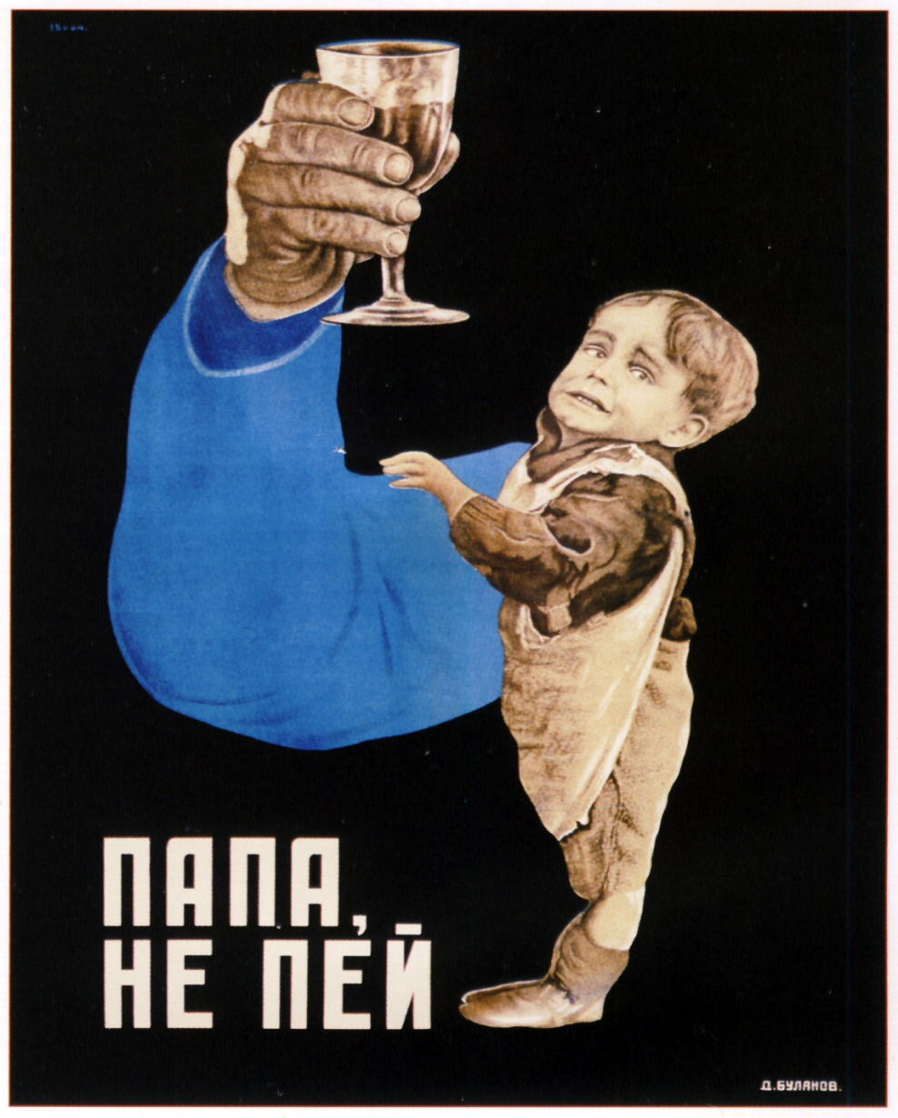
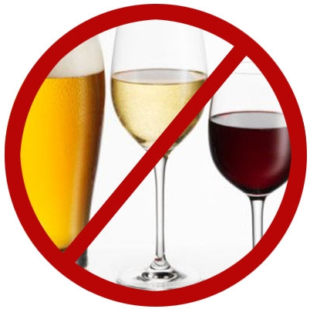
БЕРЕГИТЕ СЕБЯ!
ОТКАЖИТЕСЬ ОТ СПИРТНОГО!

